Slide 1






UVG
EASY
STORE
Grupo # 5

Slide 2


ÍNDICE
Design studio
Historia de usuario
Casos de uso
User story mapping
Requisitos no funcionales
Lista de actores

Slide 3
DESIGN STUDIO

Slide 4

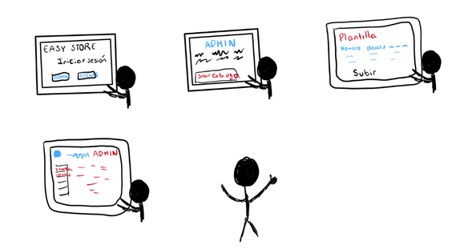
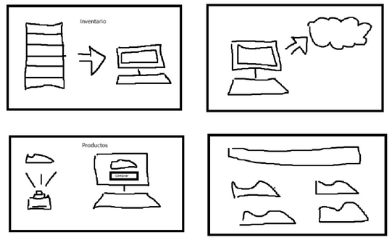
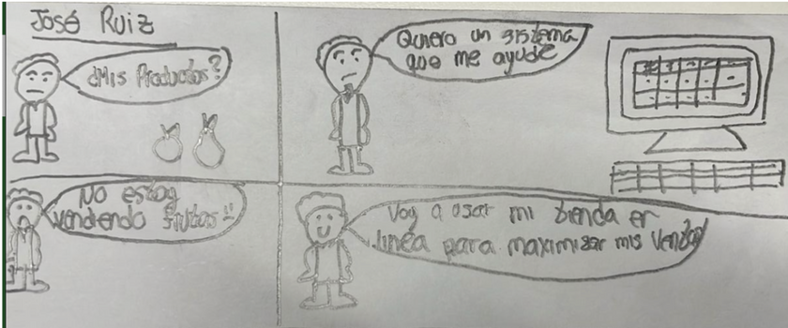
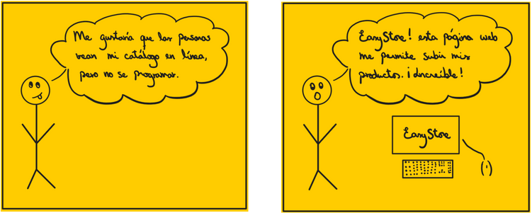
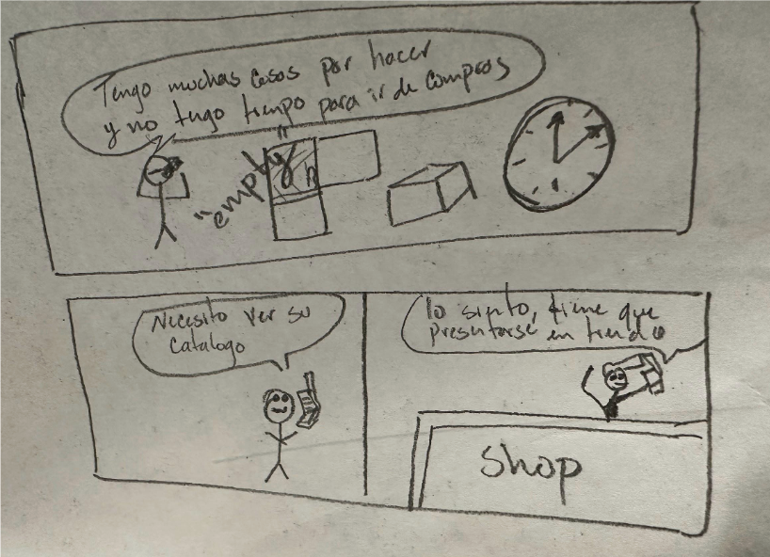

PASO 2
PASO 1
Generación de ideas en forma individual.
Definición del problema
Como parte del problema nuestro enfoque es comprender a profundidad las
necesidades, frustraciones y aspiraciones de los usuarios involucrados. Las
microempresas y PYMEs necesitan una solución integrada, económica e intuitiva que
les permita gestionar eficientemente sus ventas, inventarios, pagos y logística,
mientras brindan a los usuarios finales una experiencia de compra confiable,
personalizada y sin fricciones

Slide 5
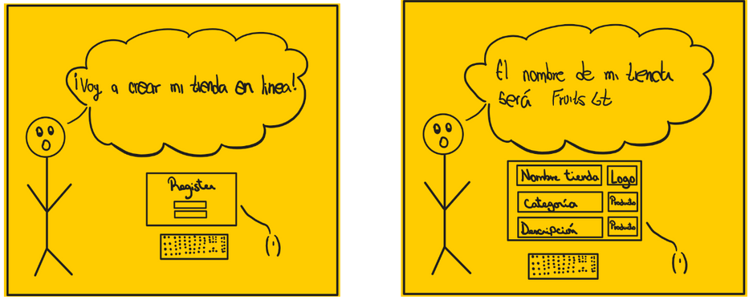
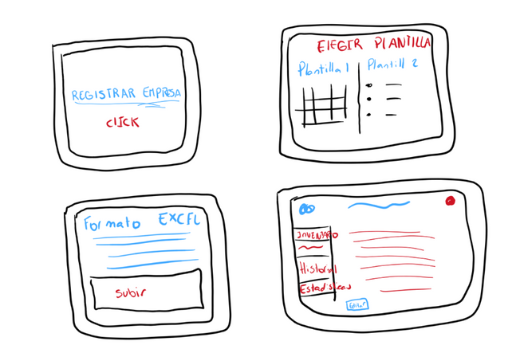
PASO 3
PASO 4
Presentación y Crítica
Agruparse en parejas y refinar
Alex sugiere una plataforma web para digitalizar procesos
Jose destaca las dificultades en la gestión del stock y ventas en el comercio electrónico.
Diego propone una plantilla para evitar errores al subir inventarios.
Gerardo resalta la necesidad de mayor visibilidad para emprendedores en zonas poco concurridas.
Fernando señala la falta de digitalización en ciertas regiones, donde muchos clientes aún dependen de métodos tradicionales.

Slide 6
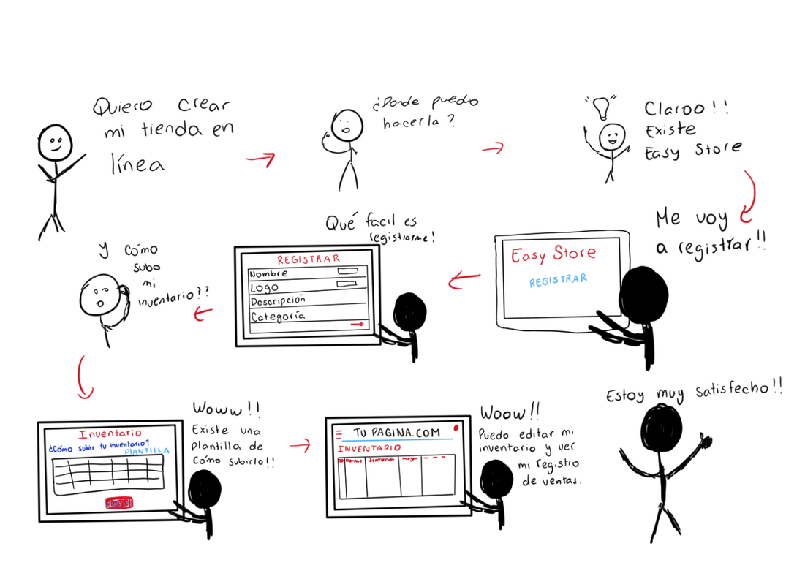
PASO 5
PASO 6
EasyStore ofrecerá a las microempresas y PYMEs una solución integral para digitalizar sus procesos de manera sencilla y eficiente. A través de la plataforma, podrán registrarse y seleccionar una de las plantillas preestablecidas para crear su tienda en línea.

Slide 7
REQUISITOS NO FUNCIONALES

Slide 8


DISPONIBILIDAD
La aplicación debe estar disponible al menos el 99.5% del tiempo en un mes.
USABILIDAD
Los usuarios deben poder completar un registro en hemenos de 1 minuto.
SEGURIDAD
Instalación de librerias, paquetes y demás dependencias seguras

Slide 9
RENDIMIENTO
Descentralización utilizando arquitectura escalable
DISEÑO
Se implementarán mecanismos de autenticación y autorización basados en estándares (por ejemplo, OAuth 2.0)
DOCUMENTACIÓN
La documentación técnica y de usuario debe estar disponible para el usuario.

Slide 10
ESCALABILIDAD
Los servidores deberán soportar al menos 1,000 usuarios simultáneos sin degradar el rendimiento (tiempo de respuesta menor a 2 segundos).
RESPALDO
Se deberá contar con un mínimo de 1 TB de almacenamiento en la nube para datos, con respaldos diarios automáticos.
COMPATIBILIDAD
El tiempo de carga de la página de inicio y las páginas de productos no debe superar los 3 segundos en condiciones de conexión promedio.

Slide 11

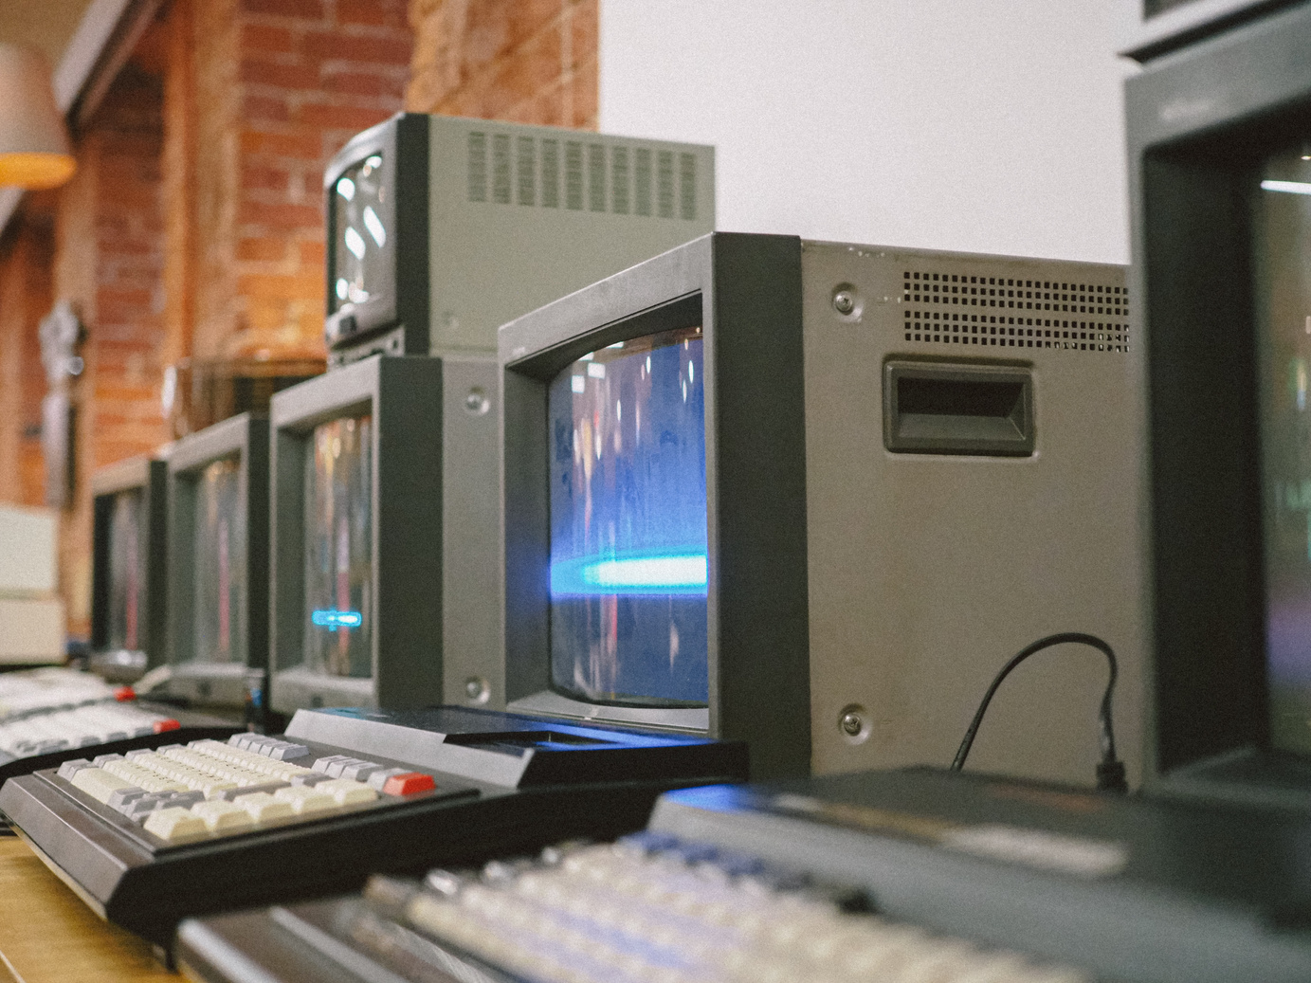
ACTORES
ADMINISTRADOR DE LA PLATAFORMA
Responsable de la configuración, mantenimiento y supervisión general del sistema. Puede gestionar usuarios, planes de suscripción y funcionalidades avanzadas.
CLIENTE (USUARIO FINAL)
Persona que visita la tienda en línea creada en EasyStore, explora productos, realiza compras y gestiona sus pedidos.
SOPORTE TÉCNICO
Personal encargado de atender consultas y solucionar problemas de los usuarios (dueños de negocio) en la plataforma. Puede gestionar tickets de soporte y asistir en la configuración inicial.

Slide 12
ACTORES
PASARELA DE PAGO (SISTEMA EXTERNO)
Servicio externo encargado de procesar los pagos en línea y validar las transacciones realizadas en la plataforma.
PROVEEDOR LOGÍSTICO (SISTEMA EXTERNO)
Servicio encargado de gestionar los envíos de los productos comprados en las tiendas de EasyStore. Se encarga de calcular costos y tiempos de entrega.

Slide 13
USER STORIES

Slide 14
VISIÓN GENERAL DE LAS ÉPICAS
ÉPICA 1: CREACIÓN Y CONFIGURACIÓN DE LA TIENDA
ÉPICA 2: GESTIÓN DE PRODUCTOS E INVENTARIO
Permitir que el vendedor configure su tienda, su identidad de marca y la plantilla de diseño
Controlar el catálogo, stock y categorías de los productos
ÉPICA 3: GESTIÓN DE ÓRDENES Y SEGUIMIENTO
ÉPICA 4: MÉTODOS DE PAGO Y ENVÍO
Integrar y configurar pagos y envíos para completar compras
Permitir la visualización y actualización de pedidos y su historial
ÉPICA 5: EXPERIENCIA DEL USUARIO FINAL
Mejorar el proceso de compra, catálogo y checkout para el cliente

Slide 15

ROADMAP POR RELEASES (MVP 1.0 / MVP 1.1 / MVP 2)
MVP 1.0:
Historias críticas (imprescindibles para tener una tienda funcional y poder vender).
MVP 1.1:
Historias de prioridad media o mejoras que complementan la experiencia
MVP 2:
Historias de personalización de tienda y que aumenten el valor del producto en usabilidad

Slide 16
DETALLE USER STORIES
MVP 1.0:
MVP 1.1:
HU1.1 – Registro de usuario y autenticación
HU1.2 – Configurar datos de la tienda
HU2.1 – Crear y editar productos
HU2.2 – Gestión de stock
HU3.1 – Recibir y visualizar pedidos
HU3.2 – Cambiar estado de una orden
HU5.1 – Ver catálogo de productos
HU1.3 – Seleccionar y personalizar plantilla
HU2.3 – Categorización de productos
HU3.3 – Historial de órdenes
HU4.2 – Definir métodos de envío
HU4.1 – Configurar métodos de pago
MVP 2.0:
HU4.3 – Cálculo automático de costos de envío
HU5.2 – Sugerencias de productos al carrito
HU5.3 – Realizar una compra programada

Slide 17
RESUMEN DE PRIORIDADES Y ESTIMACIONES TOTALES
MVP 1.0:
MVP 1.1:
MVP 2.0:
70 SP
40 SP
46 SP
Las Historias de usuario suman un total de 156 puntos de storia totales distribuidos en entregas de 3 Release en versiones de MVP 1.0/1.1/2.0

Slide 18

CÓMO ESTAS HISTORIAS GENERAN VALOR
Para el vendedor: Automatizar la creación de tienda, stock, pedidos y pagos.
Para el comprador: Facilidad de compra, claridad de costos, navegación intuitiva.
Para el negocio: Rápido time-to-market, posibilidades de expansión (nuevas plantillas, nuevos servicios).

Slide 19
CASOS DE
USO

Slide 20
VENDEDOR
Registrarse
Configurar tienda
Seleccionar plantilla
Agregar/editar productos
Recibir y visualizar pedidos
Configurar métodos de pago
Cambiar nombre, logo, eslogan, etc
Gestionar stock
Cambiar estado de orden
Definir métodos de envío
Categorización de productos

Slide 21
COMPRADOR
Ingresar a la tienda
Ver catálogo de productos
Seleccionar productos
Ver carrito de compras
Ingresar dirección de entrega
Verificar productos seleccionados
Cotizar envío y
total
Seleccionar método de pago
Procesar pago
Finalización de compra

Slide 22
USER STORY MAP

Slide 23
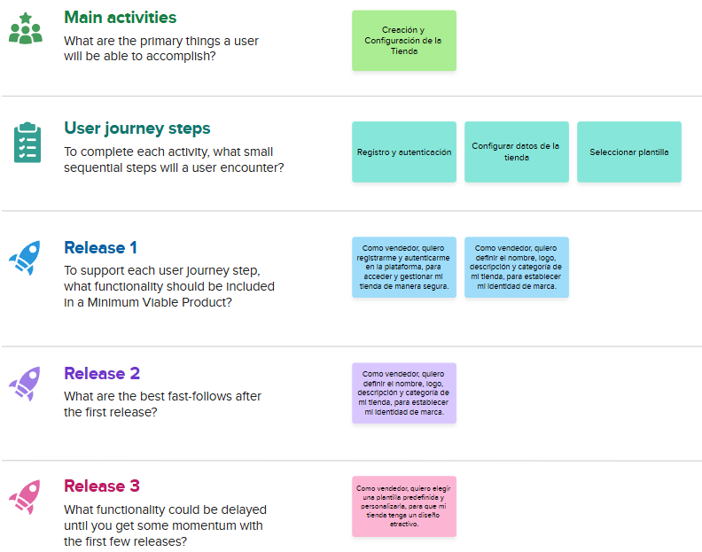
CREACIÓN Y CONFIGURACIÓN DE LA TIENDA

Slide 24
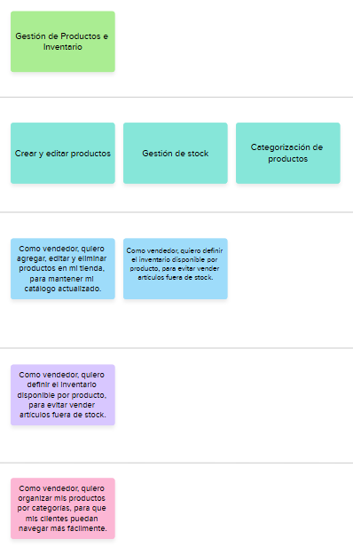
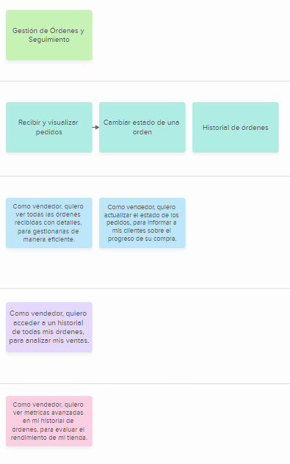
GESTIÓN DE PRODUCTOS E INVENTARIO
GESTIÓN DE ÓRDENES Y SEGUIMIENTO

Slide 25
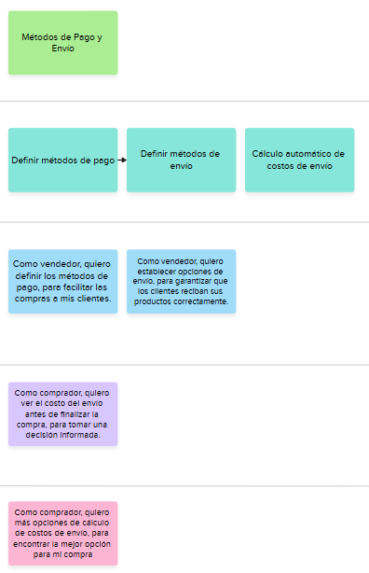
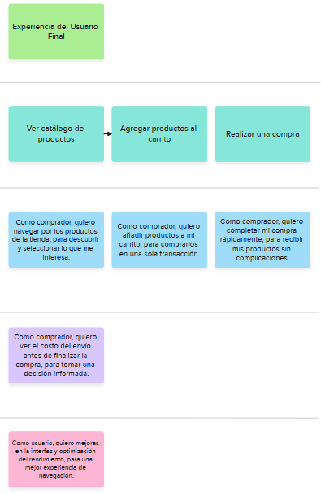
EXPERIENCIA DEL USUARIO FINAL
MÉTODOS DE PAGO Y ENVIO

Slide 26

MUCHAS
GRACIAS

